Slide 1
Manual para integração da API CPLEX com JAVA
Trabalho de Pesquisa Operacional
Rafael Pinheiro

Slide 2
Instalação e configuração para o ambiente de desenvolvimento
Realizar a instalação do JAVA JRE (Java SE Runtime Enviroment), versão utilizada 8 update 191. https://www.oracle.com/technetwork/pt/java/javase/downloads/jre8-downloads-2133155.html
Instalação da ferramenta de desenvolvimento Intellij IDEA da JetBrains. https://www.jetbrains.com/idea/download/
Instalação da ferramenta para a integração, IBM ILOG CPLEX Optimization Studio, Free Edition. Nesta aplicação já contém as bibliotecas que serão utilizadas para a integração. https://www.ibm.com/developerworks/br/downloads/ws/ilogcplex/index.html

Slide 3
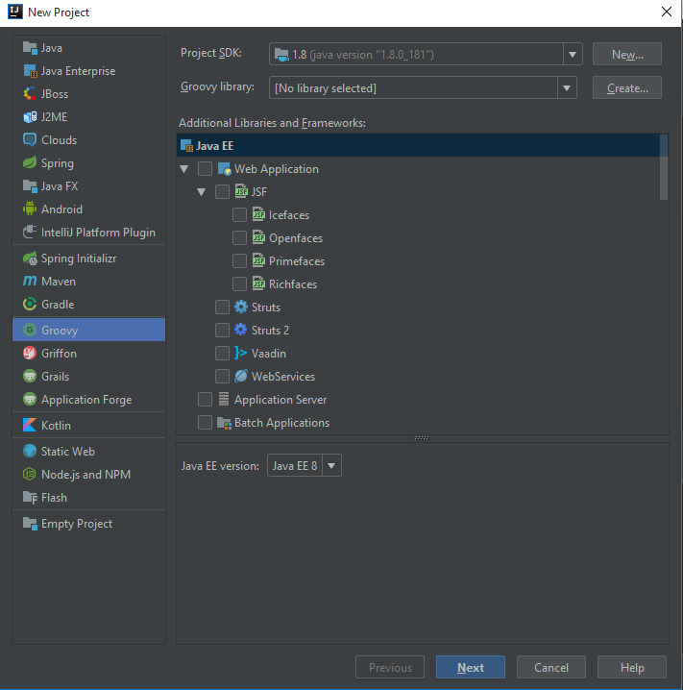
Criando projeto
Abrir o Intellij, selecionar a opção do menu da barra superior File > New > Projetc...
Selecionar na listagem de projetos a opção Groovy, certificar-se de que em Project SDK está selecionado o Java instalado, após isso clicar em Next.
Escolher um nome para o projeto e clicar em Finish.

Slide 4
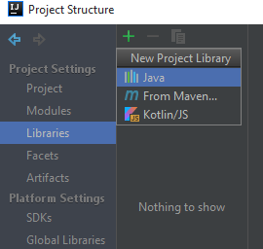
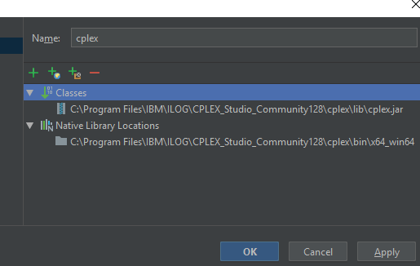
Configurando biblioteca
Selecionar a opção de menu na barra superior File > Project Structure...
Em Project Settings, clicar em Libraries.
Clicar no + e selecionar Java.
Caso esteja no Windows localizar o diretório C:\Program Files\IBM\ILOG\CPLEX_Studio_Community128\cplex\lib\cplex.jar, caso esteja no Linux \opt\IBM\ILOG\CPLEX_Studio_Community128\cplex\lib\cplex.jar
Fazer o procedimento semelhante, sendo que clicando no primeiro + da biblioteca importada. Localizar o diretório C:\Program Files\IBM\ILOG\CPLEX_Studio_Community128\cplex\bin\x64_win64

Slide 5
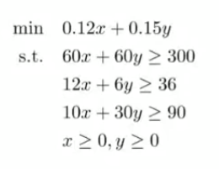
Implementação
IloCplex cplex = new IloCplex();
IloNumVar x = cplex.numVar(0, Double.MAX_VALUE, "x"); IloNumVar y = cplex.numVar(0, Double.MAX_VALUE, “y");
IloLinearNumExpr objective = cplex.linearNumExpr(); objective.addTerm(0.12, x); objective.addTerm(0.15, y);
cplex.addMinimize(objective);
cplex.addGe(cplex.sum(cplex.prod(60, x), cplex.prod(60, y)), 300); cplex.addGe(cplex.sum(cplex.prod(12, x), cplex.prod(6, y)), 36); cplex.addGe(cplex.sum(cplex.prod(10, x), cplex.prod(30, y)), 90);
cplex.solve();

Slide 6


Fontes de pesquisa
https://www.youtube.com/watch?v=sf59_7r8QSY
https://www.ibm.com/support/knowledgecenter/SSSA5P_12.7.0/ilog.odms.cplex.help/CPLEX/GettingStarted/topics/set_up/Eclipse.html

Slide 7
FIM!

